Slide 1
Psychologie a internet
Úvodní hodina

Slide 2
Něco ke kurzu
Cíl kurzu:
Kurz si klade za úkol seznámit studenty se základními pojmy a koncepty v kontextu výzkumu psychologie a internetu

Slide 3
Podoba výuky
Obecné uvedení + konkrétní řešená témata
Vyučující: irtis.muni.cz – pracoviště na FSS
  Interdisciplinární perspektiva
  Irtis.muni.cz

Slide 4
 | Přednáška |  | Téma prezentace
21.2. | Úvodní hodina | doc. Mgr. et Mgr. Hana Macháčková, Ph.D.
28.2. | Teoretický úvod do problematiky | doc. Mgr. et Mgr. Hana Macháčková, Ph.D.
7.3. | Interakce dospívajících s neznámými lidmi z internetu | Mgr. Vojtěch Mýlek | Sexting mezi dospívajícími
14.3. | Online agrese | doc. Mgr. et Mgr. Hana Macháčková, Ph.D. | Happy slapping
21.3. | Anonymita a chování na internetu | doc. Mgr. et Mgr. Hana Macháčková, Ph.D. | Anonymita v online podpůrných skupinách
28.3. | Čtecí týden
4.4. | Zdraví a internet | Mgr. Michal Čevelíček, Ph.D. | Přínosy a rizika skupin věnujících se na internetu poruchám příjmu potravy
11.4. | Vliv sociálních sítí na body image | Mgr. Nikol Kvardová | Body pozitivita na sociálních sítích a její vliv na body image
18.4. | Informace na internetu (nejen) o zdraví | Mgr. Adéla Lokajová | Různé typy zdrojů informací o zdraví (např. fóra, weby nemocnic, health apps...), jejich přínosy a rizika
25.4. | Online hry | Mgr. David Lacko Ph.D. | Pozitivní a negativní dopady hraní videoher na kognitivní procesy (např. rozhodování, paměť)
2.5. | Využití technologií a objektivních dat v psychologickém výzkumu (EMA) | Mgr. Martin Tancoš | Eye-tracking nebo virtuální realita v psychologickém výzkumu

Slide 5
Podmínky absolvování
1) Aktivní účast – 80%
2) Skupinové zpracování a prezentace vybraného tématu
3) Vypracování seminární práce na individuálně zvolené téma
Viz sylabus!!!

Slide 6
Prezentace
Obsah prezentace:
1) Najděte minimálně 5 kvalitních zahraničních (ne českých ani slovenských!) odborných zdrojů k danému tématu, na jejichž základě zpracujete syntézu informací pro vaši prezentaci.
2) Představte téma obecně – co je potřeba říct, aby posluchači a posluchačky byli „v obraze“.
3) Počítejte ale s tím, že základní pojmy definující hodinu budou prezentovány v rámci hodiny.
4) Čeho jste si Vy sami všimli, co Vás zaujalo, překvapilo na vybraném tématu?
5) Příklady pro ostatní – tak, aby mohli všichni do dané oblasti alespoň částečně proniknout. Kde se s tématem lze na internetu setkat, například ukázky stránek, blogů…
6) Co Vás napadá, pokud se nad Vámi zvoleným tématem zamyslíte z psychologického hlediska (např. uplatnění pro praxi, při intervencích s klienty…)?

Slide 7
Prezentace
Pro každou hodinu je určeno jedno téma související s tématem přednášky
K tématům bude možné se přihlásit v IS do 1.3. 17:00 (k tématu je NUTNO se zapsat do tohoto data). První prezentace je 7.3.
Prezentace vybraného tématu probíhá ve skupině 2-4 studentů za využití PowerPointu. Prezentace bude prezentována v daném termínu na hodině.
Délka prezentace je 20 minut + 10 minut diskuze. Je nutné, aby se do prezentování aktivně zapojili všichni členové skupiny.
Prezentaci je nutné odevzdat do odevzdávány v IS. Prezentace vložte nejpozději 24 hodin před termínem prezentace. Nevložení je důvodem k neudělení zápočtu.
Prezentace musí naplnit všechny náležitosti uvedené níže. Při nevyhovující prezentaci si skupinka připraví nové téma.

Slide 8
Seminární práce
Téma práce musí být vhodně zvoleno s ohledem na rozsah práce. Nesmí být příliš široké (např. „Komunikace na Facebooku“). Musí spadat do oblasti psychologie internetu. Studenti si téma vybírají sami, na základě vlastního zájmu.
Návrh tématu je možno konzultovat emailem s Mgr. Mýlkem (mylek@mail.muni.cz). V tomto případě návrh musí obsahovat jednak zadání tématu, jednak krátké (stačí 3 – 5 vět) shrnutí podstaty práce.
Práce musí představit zvolený problém, komentovat jej s ohledem na odborné poznatky, a poskytnou vlastní kritické zhodnocení. Lze jej podložit vlastní zkušeností, ovšem s dodáním kritického zhodnocení této zkušenosti na základě literatury.
Práce musí obsahovat jak stručný úvod do problematiky, tak i shrnující závěr.
Práce musí mít rozsah minimálně 6 NS a maximálně 8 NS (1NS = 1800 znaků včetně mezer). Do rozsahu se započítává pouze text práce, nezapočítává se titulní strana ani seznam literatury.
Musí být podložena minimálně 10 odbornými zdroji. Zdroje musí být uvedeny ve formátu APA v seznamu literatury. Práci je nutno odevzdat do 4.6.2023 (pokud je potřeba předmět ukončit dříve kvůli SZZ, práci je nutno odevzdat 1.5. a JE NUTNO o tom dopředu informovat Mgr. Mýlka mailem). Pokud práce nenaplní požadovaná kritéria, bude navrácena k přepracování.

Slide 9
Důležité termíny:
1) 1.3. - Přihlášení k tématu prezentace (do 17:00)
2) 24 hodin před datem konání prezentace - vložení prezentace do odevzdávárny
3) 4.6. - odevzdání seminární práce (1.5. pro ty kdo musí předmět ukončit dříve)

Slide 10
Internet jako sociální prostředí
Již před příchodem Internetu mediovaná interakce (dopisy, telefon)
Návaznost na výzkum masové komunikace (hl. od 50. let)
S příchodem Webu 2.0 ale Internet již nebývá vnímán „pouze jako nástroj“ k mediování komunikace
Internet se stal specifickým prostředím, které se prolíná s dalšími prostředími, v nichž dnes žijeme
Je jedním z našich sociálních prostředí

Slide 11
Internet jako sociální prostředí
extenze i do dalších kontextů
  lze se připojit takřka odkudkoli (smartphone)
Dichotomie online/offline již zastaralá, často nefunkční

Slide 12
Co myslíte…..
Kolik lidí používá internet v ČR?
16 +
Vůbec?
Denně?

Slide 13
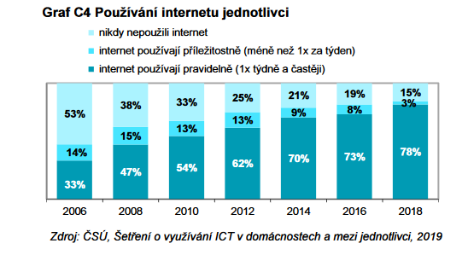
Jednotlivci používající internet - uživatelé internetu

Slide 14
2021: Poslední 3 měsíce?

Slide 15
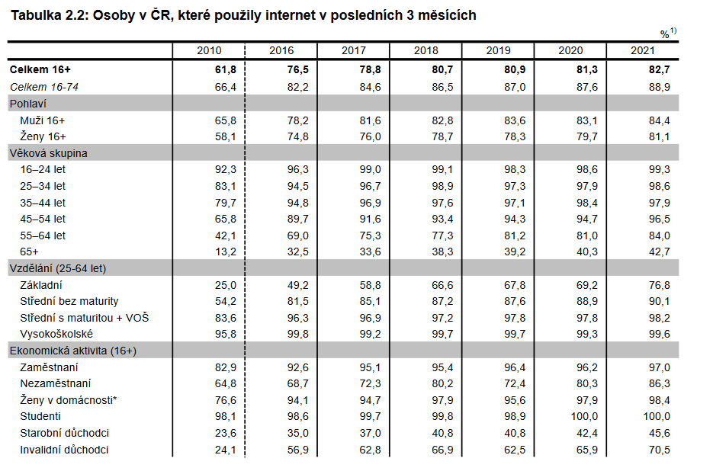

Slide 16
http://www.statsilk.com/maps/world-stats-interactive-maps-index#Digital%20Divide%20&%20ICT
EUROSTAT, PEW
EU Kids Online, Global Kids Online

Slide 17
Internet
Digital divide
  Znáte tento pojem?

Slide 18
Internet
Digital divide
  Znáte tento pojem?
Původně rozdíl mezi ne/uživateli PC a internetu, hl. zaměření na socioekonomické faktory
Digital inequalities

Slide 19
Digital divide
Digital divide pořád zůstává, ovšem také se mění
  Někde se prohlubuje, někde ustupuje
  S ohledem na socio-demografické skupiny i na to, čeho se týká (access vs. usage and skills gap)
    např. známky umenšování rozdílů přístupu v návaznosti na SES
Záleží ale na pojetí digital divide
  A na tom , co měříme

Slide 20
Digital divide
“Second-level” digital divide
Týká se více vrstev přístupu (nejen dichotomie ano/ne) a použití ICT („usage gap“)
Min, 2010 – „současný rozdíl v přístupu bude pokračovat ve formě rozdílu v používání“ (s. 22)
„skills gap“
Usage a skills – silně propojeny

Slide 21
Digital divide
Přístup celkově – lze se vůbec někde připojit na internet? Je dostupná technologie? Je dostupná síť? A jak je síť kvalitní?

Slide 22
Digital divide
Přístup celkově – lze se vůbec někde připojit na internet? Je dostupná technologie? Je dostupná síť? A jak je síť kvalitní?
Přístup individuální – kde se lze připojit? Doma, v práci, ve škole, při chůzi? Kolikrát denně? Jak je to drahé?

Slide 23
Digital divide
Přístup celkově – lze se vůbec někde připojit na internet? Je dostupná technologie? Je dostupná síť? A jak je síť kvalitní?
Přístup individuální – kde se lze připojit? Doma, v práci, ve škole, při chůzi? Kolikrát denně? Jak je to drahé?
Skills – jak umíme s internetem zacházet? Co na něm dokážeme (můžeme) dělat?

Slide 24
Digital divide
Přístup celkově – lze se vůbec někde připojit na internet? Je dostupná technologie? Je dostupná síť? A jak je síť kvalitní?
Přístup individuální – kde se lze připojit? Doma, v práci, ve škole, při chůzi? Kolikrát denně? Jak je to drahé?
Skills – jak umíme s internetem zacházet? Co na něm dokážeme (můžeme) dělat?
Způsob použití – jaké jsou naše preference? Co používáme a co ne? (např. sociální sítě)

Slide 25
Digital divide
Přístup k internetu
Použití rozlišných komunikačních technologií, přístrojů
Frekvence/intenzita použití
Šíře zapojení do online aktivit
(Pearce & Rice, 2013)

Slide 26
Digital divide
  Pro mnohé digital divide = digital skills
  Ale nemůžeme ignorovat ostatní faktory!
  Technologie a COVID-19

